Slide 1
FA识别活前缀预习要点
活前缀集合为正规集➔ 构造DFA识别活前缀，保证活前缀特性
活前缀无穷，不可穷举➔ 用LR(0)项目替代
“点”——栈顶
天然存在NFA可识别活前缀
NFA状态——LR(0)项目
普通边——“入栈”，“点”越过T或NT
ε边——为入栈一个NT，需转向它的产生式，最终将它归约，才能到栈中

Slide 2

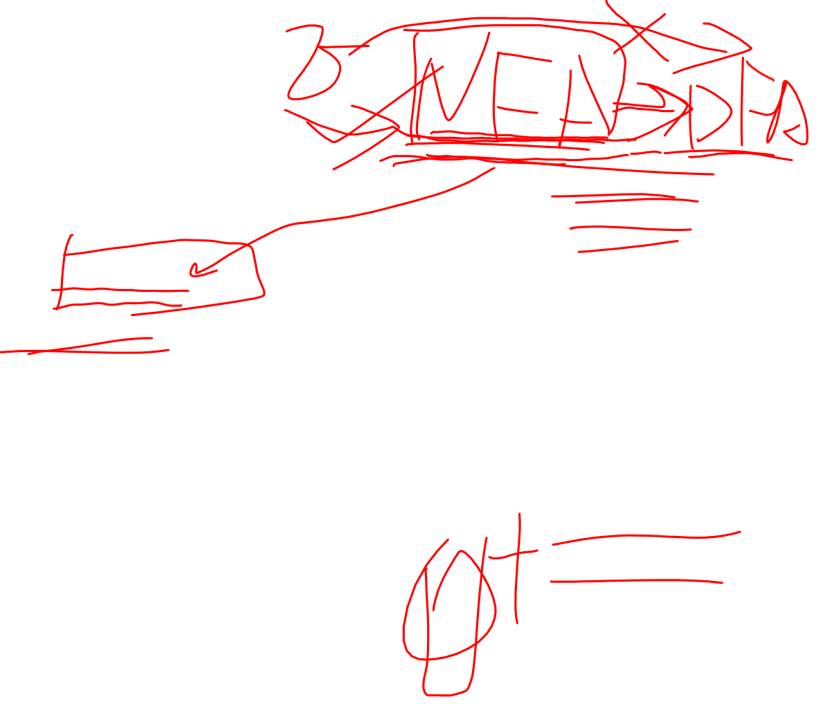
4.7.2 LR文法
可创建LR分析表的文法
如何构造LR文法
所有活前缀的集合是正规的
构造DFA识别它
利用DFA辅助分析表的构造
LR(k)——展望k个符号 LL(k)——区分右部推导的前k个符号 LR描述能力更强
$…α x…$ 把αx拼接起来，期望一起 “拼装成” “别的什么”
$…A x…$ 试图寻找A⇒x 把A“转换成”x
*

Slide 3
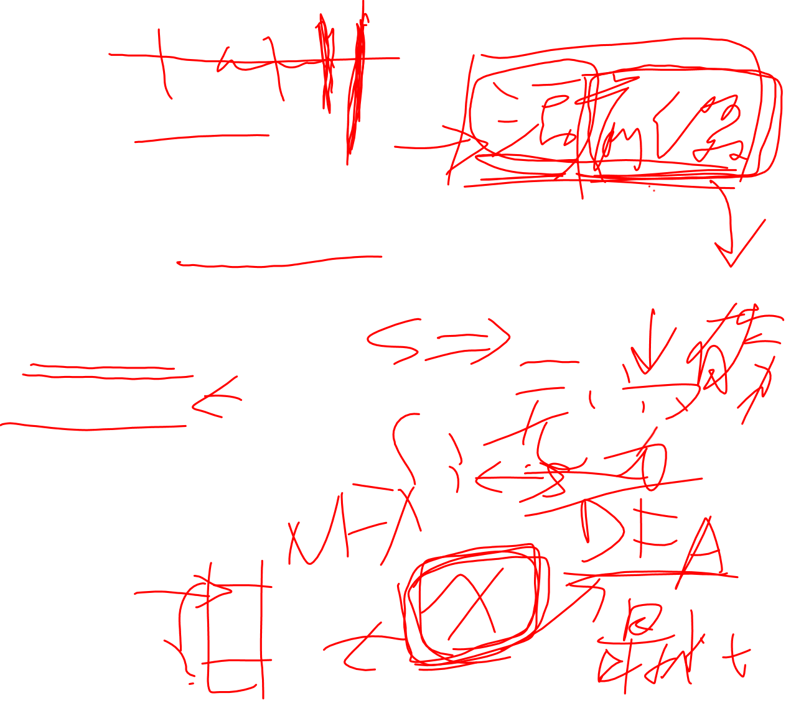
4.7.3 SLR分析
Simple LR parsing
文法G的LR(0)项目（简称项目，item） ——产生式，右部某个位置加标记‘.’
A→XYZ有4个项目 A→·XYZ A→X·YZ A→XY·Z A→XYZ·

Slide 4
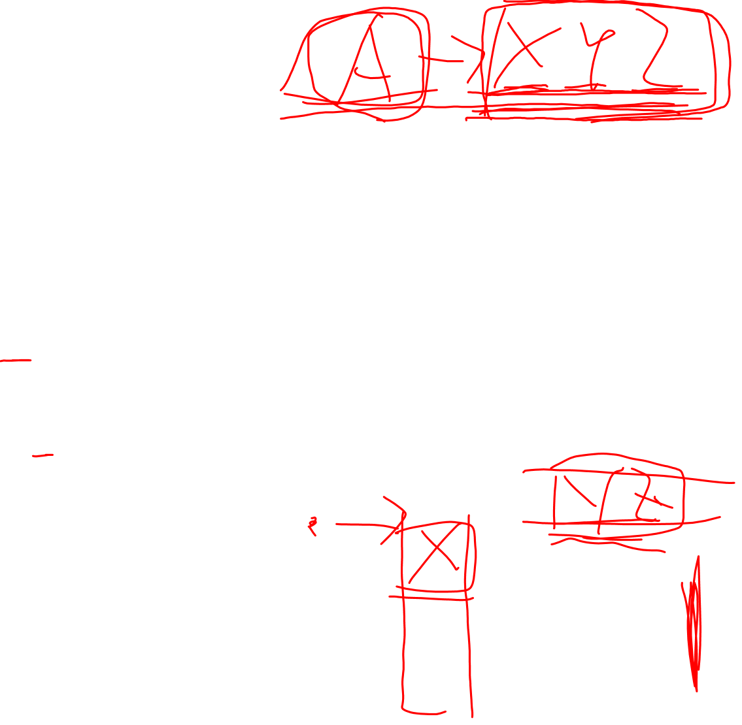
项目的含义
分析过程中某一时刻，已经（在栈中）得到了产生式的哪些部分，为形成句柄，还需（从输入缓冲区）获取哪些部分
·XYZ，栈中还未得到任何内容，“期待”得到XYZ——输入缓冲中内容“拼装成”XYZ
X·YZ，已得到X，期待从输入缓冲得到YZ
A→ε——A→·

Slide 5
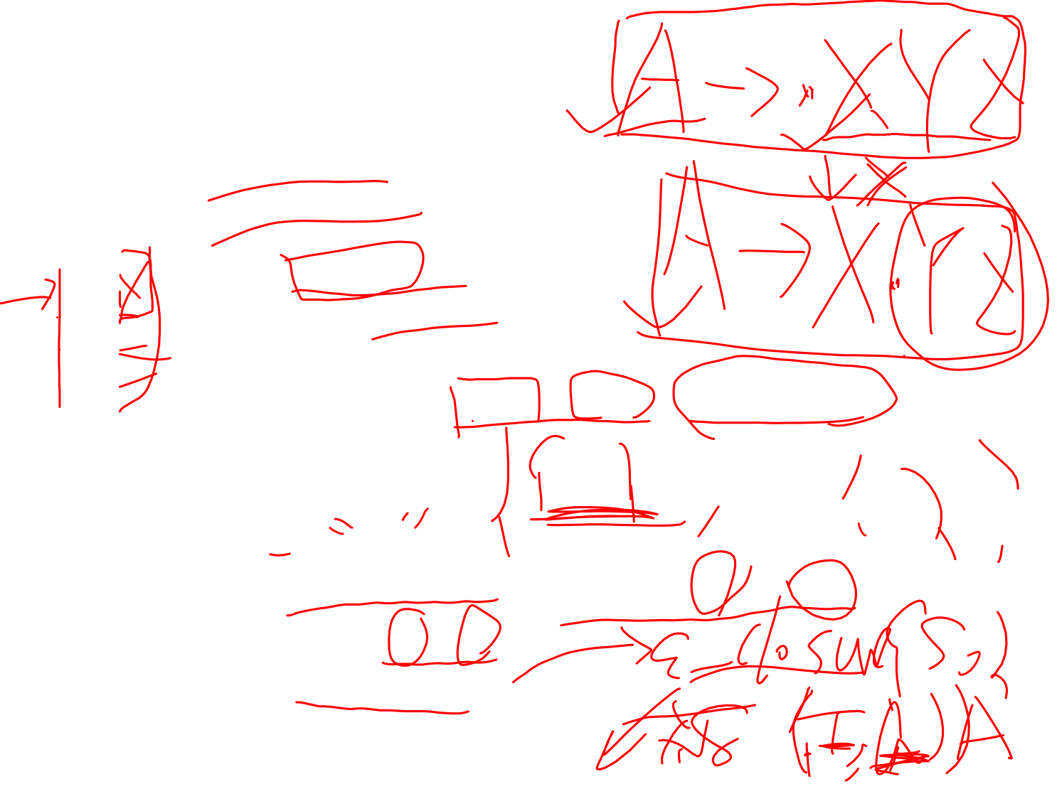
构造SLR分析表
核心思想
构造一个DFA来识别活前缀
构造LR(0)项目集 项目——NFA状态 LR(0)项目集——DFA状态 构造项目集——NFA→DFA，子集构造法！
NFA
状态——LR(0)项目
边——移进动作
全体LR(0)项目集——LR(0)项目集规范族
拓广文法：S’→S
计算闭包（closure）函数和goto函数

Slide 6
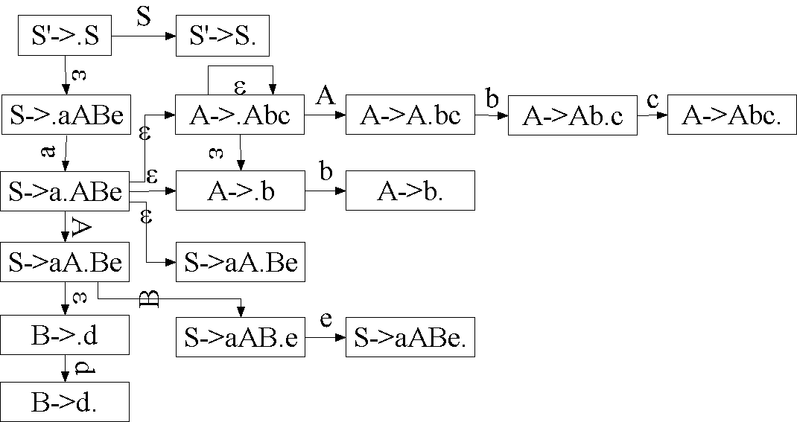
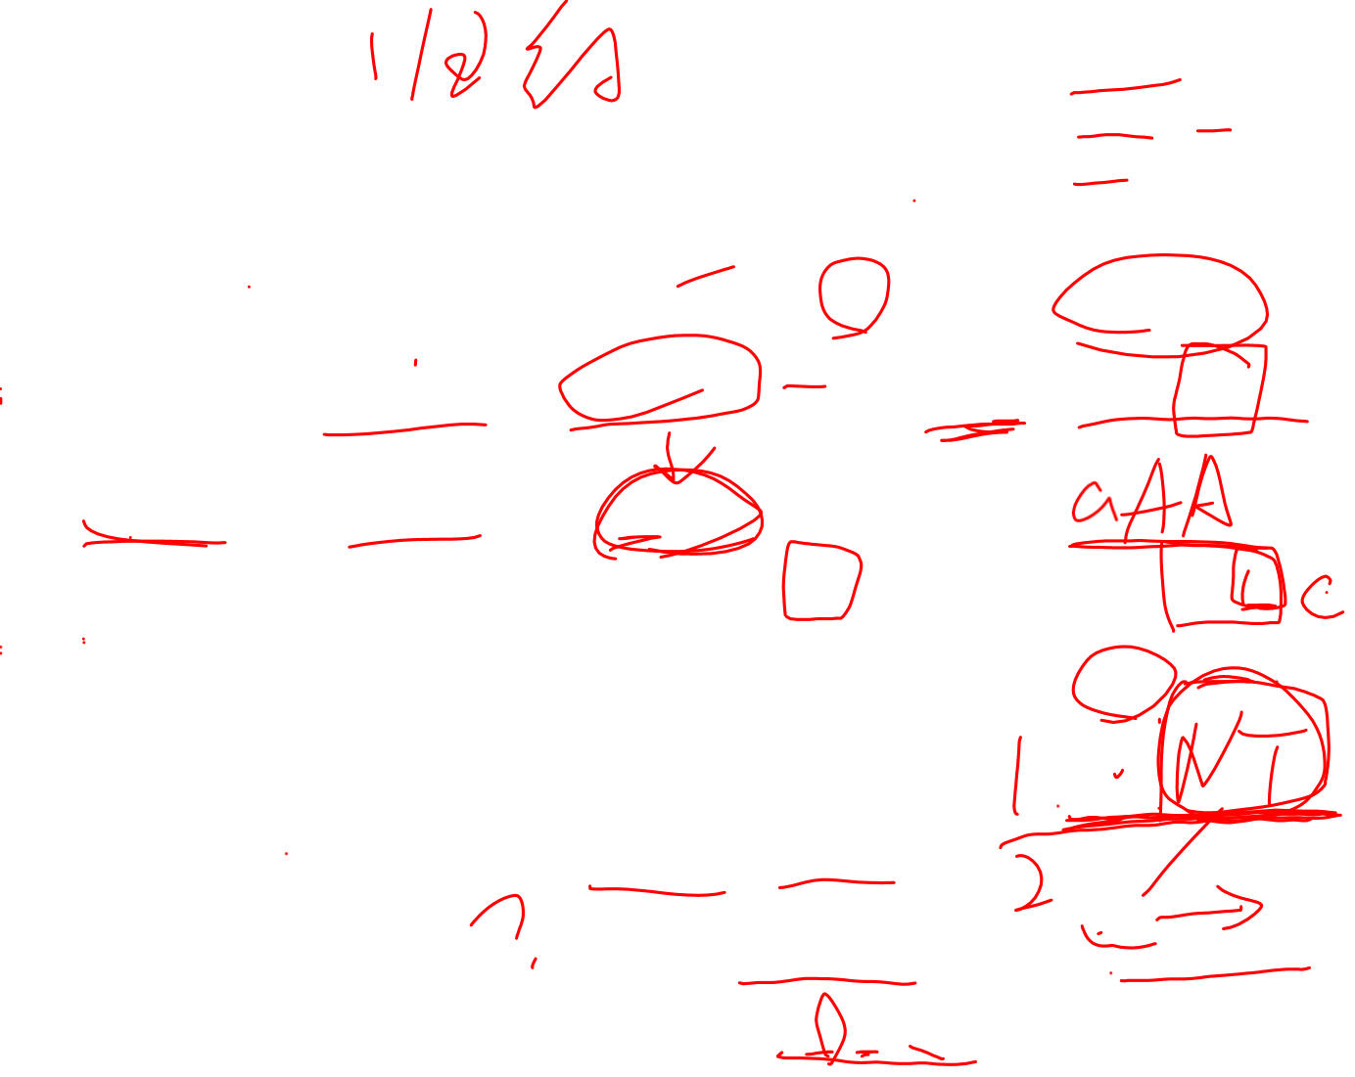
项目——状态的NFA
S → aABe A → Abc | b B → d
识别a
b
b
c
归约：A→b
归约：A→Abc
句柄：a, aA, aAd, aAbc, ab, aAb
不是：aAde, Abc, aAA
移进：“前进”
归约：“以退为进”
S⇒ aABe ⇒ aAde ⇒ aAbcde ⇒ abbcde

Slide 7

预习作业
继续上一页的分析过程，完成abbcde的分析

